Slide 1
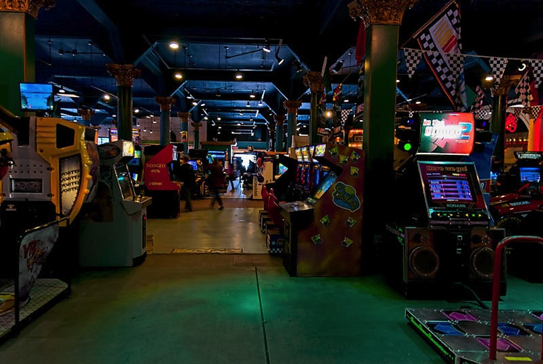
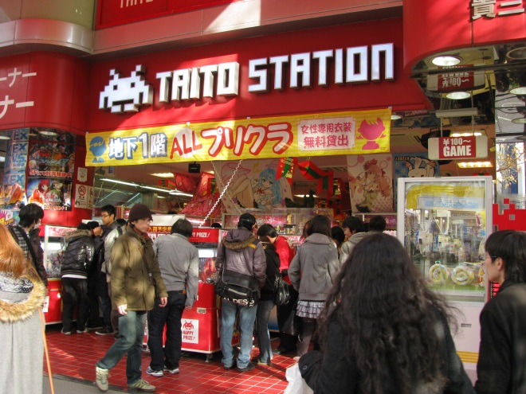
アメリカと日本のゲームセンターに関する比較研究
ショーン・クラーク
アドバイザー：
齋藤-アボット佳子教授
高橋周臣教授
Notes:
こんにちは皆さん、私はショーン•クラークと申します。私のキャプストーンのテーマは「アメリカと日本のゲームセンターに関する比較研究」です。

Slide 2
概要
1. 研究の重要性
2. 研究質問
3. 研究背景
アメリカのゲームセンターの歴史
日本のゲームセンターの歴史
どのように家庭用ゲーム機がゲームセンターに影響を与えているか。
4. 研究方法
5. 研究結果
6. 結論
7. 研究の限界
8. 参考文献
9. 謝辞
Notes:
これは発表の概要(がいよう)です.

Slide 3
研究の重要性
日本に留学している時、日本のゲームセンターはすべての年代の人の間で人気があり、いつも混雑していた。
アメリカでは私が子供だった頃に遊んでいたゲームセンターは今では数が減っている。
日本でたくさんのゲームセンターに行ったが、どうしてアメリカではゲームセンターが減っているのに、日本では人気があり続けているのかその原因を研究したいと思った。
Notes:
私がこの研究をした理由は日本に留学している時、老いも若きもゲームセンターで楽しんでいるのにアメリカでは人気がなくなったのはなぜなのかその原因を探りたい(さぐりたい)と思ったのがこの研究を始めた理由です 。

Slide 4
研究質問
日本ではゲームセンターが非常に流行っているが、アメリカでは衰退しているのはなぜか。
自宅でテレビゲームをする事よりも、ゲームセンターで遊ぶ事の魅力は何なのか。
アメリカと日本のそれぞれのゲームセンターの中で、もっとも人気のあるゲームは何か。そして、その理由は何なのか。
Notes:
こちらは研究質問です。１．日本ではゲームセンターが非常に流行っている(はやっている)一方でアメリカでは衰退(すいたい)しているのはなぜか。また、自宅でテレビゲームをする事よりも、ゲームセンターで遊ぶ事の魅力(みりょく)は何なのか。 ２．アメリカと日本のそれぞれのゲームセンターの中で、もっとも人気のあるゲームは何か。そして、その理由は何なのかについての研究質問です。

Slide 5
研究の背景
アメリカのゲームセンターの歴史
ピンボールからテレビゲームまで
アメリカで起こった「Video game crash of 1983」 （アタリショック）
どうしてゲームが人気なのか。
日本のゲームセンターの歴史
輸入されたピンボールと初期のゲーム
タイトーの「スペースインベーダー」
「パック•マン」と「ドンキーコング」の人気
どのように家庭用ゲーム機がゲームセンターの産業に影響を与えているか
その産業は家庭用ゲーム機とゲームセンターのゲーム機を同時に製造し始めた
アメリカと日本の社会
Notes:
これが研究の背景(はいけい)です。１．アメリカのゲームセンターの歴史、２．日本のゲームセンターの歴史、３．どのように家庭用ゲーム機がゲームセンター産業に影響を与えているか、について説明いたします。

Slide 6
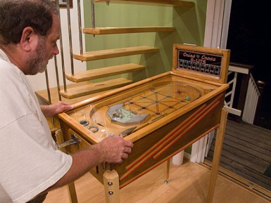
アメリカのゲームセンターの歴史
ゲームセンターはピンボールから始まった
１９３１年に最初のデイビッド•ゴトリーブが作った「バッフルボール」というコインゲームが成功した。
バリーという会社がお金を払って遊ぶピンボールマシーンを導入したが、政治家がそのピンボールをギャンブルと見なしたため、ニューヨークでは１９４２年に広く禁止された。
(June, 2013)
１９５２年にアレクサンダー•ドグラッスが博士論文において、「OXO」というのコンピューターゲームを発表した。
１９７１年にノラン•ブシュネルとテッド•ダブニーは「コンピュータースペース」という最初の商用ゲームを作った。しかし、そのゲームは分かりにくく、人気にならなかった。
(Dillon, 2011)
http://www.pinballnews.com
Notes:
それではアメリカのゲームセンターの歴史を説明いたします。アメリカの機械(きかい)によるゲームは１９３１年にデイビッド•ゴトリーブが作った「バッフルボール」というコインゲームがはじまりです。その後、１９５２年アレクサンダー•ドグラッスが最初のコンピューターゲームを作り、１９７１年にノラン•ブシュネルとテッド•ダブニーが「コンピュータースペース」という最初のコンピューターによる商用(しょうよう)ゲームを作りました。

Slide 7
アメリカのゲームセンターの歴史(2)
1972年に「ポング」というゲームが発明されて、大流行した。
様々な理由で、１９８３年の「アタリショック」が起こっ
アタリとはゲーム会社の名前である。
1985年にニンテンドーがアメリカで「ニンテンドー•エンターテインメント•システム (NES)」, を売り始めたため、産業もゲームセンターのゲーム機から家庭用ゲーム機に注目するようになった。
(Dillon, 2011)
Notes:
1972年に「ポング」というゲームが発明されましたがその人気は長続きはしなかったが、大流行(だいりゅうこう)しました。コンピューターゲームの競争(きょうそう)で、１９８３年の「アタリショック」（アタリとはゲーム会社の名前である）が起こり、倒産(とうさん)したゲーム会社が多くありました。１985年日本のニンテンドーがアメリカで「ニンテンドー•エンターテインメント•システム (NES)」, を売り始めました。産業もゲームセンターのゲーム機から家庭用ゲーム機に注目(ちゅうもく)するようになりました。これがゲームセンターの歴史の概要(がいよう)です。

Slide 8
１９８３年の「アタリショック」の理由
ホームコンピューターウォーズ
新産業の会社は多数あったが、それらの会社はコモドールという会社との競争に敗れた。
家庭用ゲーム機の発展
市場を過大評価
１９８２年の成功の後、多くの会社は六千万のゲームカートリッジが売れるだろうと予想した。
しかし、結果的に合計で約一億二千万種類のゲームカートリッジを生産した。
質の悪い製品
多くの製品が売れ残った。
ゲームは悪いという社会のイメージ
両親が子供の落ち度をビデオゲームのせいにし始めた。
「ビデオゲームは若者のお金やエネルギー、貴重な時間を無駄にする」
問題のあるゲームの内容； 暴力
(Dillon, 2011)
Notes:
１９７０年代後半(ねんだいこうはん)からゲーム機の会社が次々と作られ、競争(きょうそう)が激(はげ)しくなったため多くの会社が倒産(とうさん)しました。それは「アタリショック（１９８３）」といわれています。「アタリショック」が起こった原因は新しいゲーム会社が乱立(らんりつ)したこと、市場を過大評価(かだいひょうか)したこと、質の悪い製(せい)品を作ったこと、その結果ゲームは悪いという社会のイメージを作ってしまったことが原因で起こりました。

Slide 9
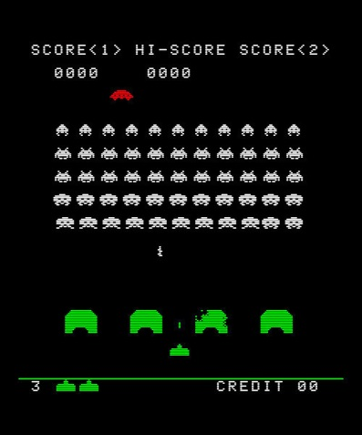
日本のゲームセンターの歴史
１９７４年にナムコという会社は日本でアタリのコインゲームを輸入した。
１９７８年にタイトーの「スペースインベーダー」は非常に人気があり、日本で百円玉不足を起こしてしまった。
人気の理由
キャラクターが動き、「ハイスコア」が表示された最初のゲームだったため。
(Dillon, 2011/Poole 2000)
http://3generations.eu
Notes:
次に日本のゲームセンターの歴史をお話しします。１９７４年に日本は初めてコンピューターゲームを輸入しました。１９７８年、日本で作られたタイトー製ゲーム機「スペースインベーダー」は非常に人気があり百円玉が不足するほどでした。

Slide 10
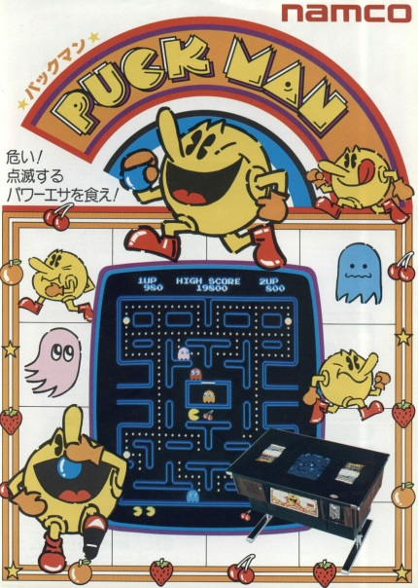
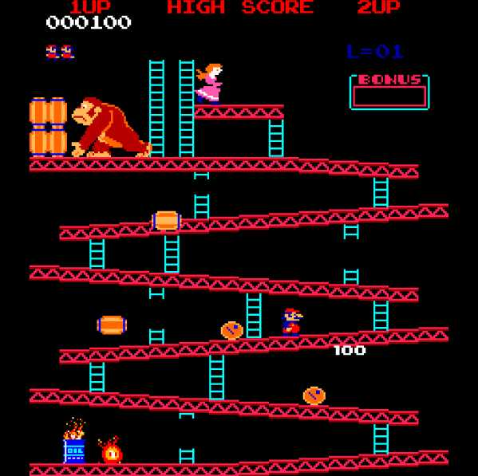
日本のゲームセンターの歴史(2)
１９８０年にナムコは「パック•マン」を作り、ニンテンドーが１９８１年に「ドンキーコング」を作った。
この二つのゲームは新しいゲームのジャンルを導入し、従来のシューティングゲームとは違うものであった。
このゲームはカラフルなデザインと可愛いキャラクターを使ったので、ゲームとキャラクターが人気になった。
(Dillon, 2011)
http://www.computerhistory.org
supersmashbros.wikia.com
Notes:
日本のゲーム機の歴史は１９８０年ナムコ製(せい)「パック・マン」、１９８１年ニンテンドー製(せい)「ドンキーコング」と続き、日本製(せい)ゲーム機の幕開(もくあ)けとなりました。

Slide 11
家庭用ゲーム機がゲームセンターに与えた衝撃
「マグナボックスオデシー」という最初の家庭用ゲーム機は１９７２年に発明され、それは最初のビデオゲームの発明の一年後であった。
「ポング」の成功の後、アタリは「ホームポング」を作り始めた。
１９８１年の一月にコモドールが「VIC−２０」をリリースしたが、そのパソコンは最初のカラコンピューターで、百万台以上が売られた。
コモドールと様々な会社は同じ産業で同じ製品を作り競争したが、製品の質が一番大切であった。
ニンテンドーは１９８３年に日本で「ファミコン」を生産したが、アメリカでは「アタリショック」の不況が改善した後、１９８５年に「NES」を売リ始めた。「NES」の導入によって、アメリカの産業は家庭用ゲーム機の市場に注目するようになった。
(Dillon, 2011)
Notes:
家庭用ゲーム機がゲームセンターに与えた衝撃(しょうげき)は１９７２年に始まりました。１９８１年になると家庭用ゲーム機が一般的になり、ゲームセンターに足を運(はこ)ぶ人の数が減って来ました。

Slide 12
家庭用ゲームかゲームセンターを選ぶかについての文化的な理由
「アメリカと日本のゲームセンターにおける最も異なる点はその二つの国の人口統計や都市計画が関係している。」
「日本では、都市に住んでいる人々が電車を使って郊外に住んでいる友達を訪ねる事は不便である。このような環境において、都市のゲームセンターは家に帰る前に人々にとっての溜り場や遊ぶのに便利な所になる。」
アメリカ人が家庭用ゲーム機で遊ぶ「郊外に作られた広い遊ぶ部屋」に比べて、日本での制限された生活や個人的な空間
(Orland, 2012)
Notes:
アメリカ人は家が広く家庭用ゲーム機で遊ぶ場所があるので友達と家の中でゲームを楽しむことができるので家庭でゲームをします。反対に日本は家が狭いので友達と遊ぶのに十分なスペースがありません。そのため、ゲームセンターに行くことになります。これが家庭用ゲーム機を選ぶかゲームセンターを選ぶかの大きな理由の一つです。

Slide 13
研究質問
研究質問：
1） 日本ではゲームセンターが非常に流行っているが、アメリカでは衰退しているのはなぜか。
自宅でテレビゲームをする事よりも、ゲームセンターで遊ぶ事の魅力は何なのか。
2） アメリカと日本のそれぞれのゲームセンターの中で、もっとも人気のあるゲームは何か。そして、その理由は何なのか。
Notes:
これが研究質問です。1） 日本ではゲームセンターが非常に流行っているが、アメリカでは衰退(すいたい)しているのはなぜか。また、自宅でテレビゲームをする事よりも、ゲームセンターで遊ぶ事の魅力(みりょく)は何なのか。2） アメリカと日本のそれぞれのゲームセンターの中で、もっとも人気のあるゲームは何か。そして、その理由は何なのか。

Slide 14
研究方法
参加者
アメリカ人（３０）
男性(17）女性（13）
日本人 (22)
男性（8）女性（14）
調査方法
オンラインアンケート
英語のアンケート
日本語のアンケート
Notes:
これが研究方法です。参加者(さんかしゃ)はアメリカ人３０名、うち男性１７名、女性１３名、日本人２２名、うち男性８名、女性１４名です。調査方法(ちょうさほうほう)はオンラインによる英語と日本語のアンケットで実施(じっし)しました。

Slide 15
研究質問１
日本ではゲームセンターが非常に流行っているが、アメリカでは衰退しているのはなぜか。
子供の時から現在にかけてゲームセンターに行く頻度
ゲームセンターにいる時間の比較
家庭用ゲーム機所有の比較
友達とゲーム機で遊ぶ頻度
Notes:
これが研究質問１です。日本ではゲームセンターが非常に流行っているが、アメリカでは衰退(すいたい)しているのはなぜかを探りました。

Slide 16
子供の時から現在にかけてゲームセンターに行く頻度 日本ではゲームセンターが非常に流行っている一方でアメリカでは衰退しているのはなぜか。
子供の時に、アメリカ人と日本人の学生は大人より高い頻度でゲームセンターに行っている。
現在、日本人の学生はアメリカ人の学生より高い頻度でゲームセンターに行くが、その頻度は一か月や一年間に一度である。
Notes:
「子供の時から現在にかけてゲームセンターに行く頻度」についての質問に対しては、子供の時はアメリカ人も日本人も大人より高い頻度でゲームセンターに行っていました。現在は日本人はアメリカ人より高い頻度でゲームセンターに行きますが、その頻度は一か月に一回か一年間に一回であるという答えでした。

Slide 17
ゲームセンターにいる時間の比較
アメリカ人の学生は日本人の学生より長い時間ゲームセンターにいると答えた。 この傾向は子供や大人の両方に当てはまる。
Notes:
「ゲームセンターにいる時間の比較」については、アメリカ人の学生は日本人の学生より長い時間ゲームセンターにいると答えました。この傾向(けいこう)は子供や大人の両方に当てはまります。

Slide 18
ゲームセンターの数
この結果からアメリカのゲームセンターがこの十年間で減少している事が分かった。
日本人の回答者は日本のゲームセンターの数を知らないと答えた。
一方、二つ目に多かった回答は「ゲームセンターが増えている」である。この結果は日本のアミューズメント産業の人気の回復を示唆しているのかもしれない。
Notes:
これが「ゲームセンターの数」です。この結果からアメリカのゲームセンターがこの十年間で減少(げんしょう)している事が分かりました。日本人は日本のゲームセンターの数が分からないと答えました。また、二つ目に多かった回答は「ゲームセンターが増えている」でした。この結果は日本のアミューズメント産業の人気の回復(かいふく)を示唆(しさ)しているのかもしれません。

Slide 19
家庭用ゲーム機所有の比較
この結果によると、大学生の家庭用ゲーム機の所有も減っている。
この結果の理由は大学生が大人になり、両親の家を離れ、家庭用ゲーム機を買うためのお金がないからと考えられる。
Notes:
これは「家庭用ゲーム機所有の比較」です。この結果によると、大学生の家庭用ゲーム機の所有も減っています。その理由は大学生になり、両親の家を離れ、家庭用ゲーム機を買うためのお金がないからかもしれません。

Slide 20
友達とゲーム機で遊ぶ頻度
子供の時や現在において、アメリカ人は日本人より友達とゲーム機で遊ぶ頻度が高い。
Notes:
このグラーフあるように、子供の時も現在においても、アメリカ人は日本人より友達とゲーム機で遊ぶ頻度が高いようです。

Slide 21
友達とゲーム機で遊ぶ方法
アメリカ人と日本人とでは友達とゲーム機での遊び方は違う。
アメリカ人に人気のある遊び方は「ネットで一緒に遊ぶ」と「WIFIコネクションを使う」であった。 日本人に人気のある遊び方は「一つの家庭用ゲーム機で遊ぶ」と「友達と会って、家庭用ゲーム機をコネクトして遊ぶ」であった。
Notes:
アメリカ人と日本人とでは友達とゲーム機での遊び方は違うようです。アメリカ人に人気のある遊び方は「ネットで一緒に遊ぶ」と「WIFIコネクションを使う」でした。 日本人に人気のある遊び方は「一つの家庭用ゲーム機で遊ぶ」と「友達と会って、家庭用ゲーム機をコネクトして遊ぶ」という事がこの表で分かりました。

Slide 22
研究質問1：結果
アメリカ人学生のゲームセンターに行く頻度は低いが、ゲームセンターでより長い時間を過ごす。
日本人学生はアメリカ人より、ゲムーセンターにいる時間は短いが、行く頻度は高い。
家庭用ゲーム機を持っていることとゲームセンターに行くことは排他的であるようには思われないが、アメリカ人は日本人よりも家庭用ゲーム機を持っているのがずっと一般的であるが、。
驚くことに、アメリカ人は日本人よりも友達と家庭用ゲーよム機で遊ぶ頻度が高い。 しかし、遊ぶ方法は違う。アメリカ人はイターネットやWIFIを使って遊ぶが、日本人は友達と、同じゲーム機で一緒に遊ぶのが好きである。
Notes:
これが研究質問１の結果です。１．アメリカ人学生のゲームセンターに行く頻度は低いが、ゲームセンターでより長い時間を過ごします。２．日本人学生はアメリカ人より、ゲムーセンターにいる時間は短いが、行く頻度は高いです。３．アメリカ人は日本人よりも家庭用ゲーム機を持っているのがずっと一般的であるが、家庭用ゲーム機を持っていることとゲームセンターに行くことは排他的であるようには思われません。４．驚くことに、アメリカ人は日本人よりも友達と家庭用ゲーム機で遊ぶ頻度が高いが、遊ぶ方法は違います。アメリカ人はインターネットやWIFIを使って遊ぶが、日本人は友達と、同じゲーム機で一緒に遊ぶのが好きです。

Slide 23
ゲームセンターの雰囲気
驚くに、アメリカ人は「ゲームを楽しんでいる人に囲まれているのが好き」と「ゲームをしているのを見るのが好き」と回答した。
アメリカ人より、日本人の大学生は「ゲームマシーンのカラフル色」や「ゲームマシーンのにぎやかな音」を好きじゃない。
Notes:
「ゲームセンターの雰囲気」についての質問は、アメリカ人は「ゲームを楽しんでいる人に囲まれているのが好き」と「ゲームをしているのを見るのが好き」と回答しました。日本人はアメリカ人より、「ゲームマシーンのカラフルな色」や「ゲームマシーンのにぎやかな音」を好まないようです。

Slide 24
ゲームセンターでのよくないと思う経験
アメリカ人の回答：
ダンスゲームで遊んでいる時、私の体をじろじろ見る痴漢と生意気な子供がいた。
すごい汚い。血のついたゲームテーブルがあるゲームセンターに行った。
誰かが友達と喧嘩した。
不良がいて、発砲事件があった。
日本人の回答：
うるさすぎるのとタバコの臭いが異常！
夜、ゲームセンターに行くと悪い人（不良や暴走族）がいて、話しかけられそうになる。
Notes:
ゲームセンターでのよくない経験についての質問には、アメリカ人はダンスゲームで遊んでいる時、私の体をじろじろ見る痴漢と生意気な子供がいた。すごい汚い。血のついたゲームテーブルがあるゲームセンターに行った。誰かが友達と喧嘩した。不良がいて、発砲事件があった。一方、日本人はうるさすぎるのとタバコの臭いが異常。夜、ゲームセンターに行くと悪い人（不良や暴走族）がいて、話しかけられそうになるなどの回答がありました。

Slide 25
研究質問1-A：結果
アメリカ人は「ゲームマシーンのカラフルな明かり」がよくない事と思わない。日本人の回答者の３７％はよくないと思う。
ゲームセンターの音に対しては、５４％の日本人、２０％のアメリカ人が好きでないと答えた。
アメリカ人の７４％、日本人の３２％は「ゲームを楽しんでいる人に囲まれている」事はいいと思っていた。
７０％のアメリカ人や５９％の日本人は「ゲームをしているのを見るのが好き」と答えた。
Notes:
次に研究質問１－Aについてです。１．アメリカ人は「ゲームマシーンのカラフルな明かり」がよくない事と思はず、日本人の回答者の３７％はよくないと思います。２．ゲームセンターの音に対しては、５４％の日本人、２０％のアメリカ人が好きでないと答えました。３．アメリカ人の７４％、日本人の３２％は「ゲームを楽しんでいる人に囲まれている」事はいいと思っていました。４．７０％のアメリカ人や５９％の日本人は「ゲームをしているのを見るのが好き」と答えました。

Slide 26
研究質問2
アメリカと日本のそれぞれのゲームセンターの中で、もっとも人気のあるゲームは何か。そして、その理由は何なのか。
Notes:
これが研究質問２です。アメリカと日本のそれぞれのゲームセンターの中で、もっとも人気のあるゲームは何か。そして、その理由は何なのかについてです。

Slide 27
男性のゲーム アメリカと日本のそれぞれのゲームセンターの中で、もっとも人気のあるゲームは何か。そして、その理由は何なのか。
アメリカ人の「その他」の答えは「ドライブ／レーシングゲーム」と「アーケイドコンピレーションゲーム」がある。
日本人のは「カードゲーム」や「ゲームセンターに行かない」がある。
日本人の男性に対して、アメリカ人の男性の遊ぶゲームの種類の方が多い。
日本人の男性の一番人気のあるゲームは、「クレーンゲーム」で、 アメリカ人の男性は「シューティングゲーム」、「ダンスゲーム」が人気がある。
アメリカ人と日本人の男性は「ダンスゲーム」を好む。
Notes:
これは男性が好むゲームです。日本人の男性に比べて、アメリカ人男性の遊ぶゲームの種類は多いです。日本人の男性の一番人気のあるゲームは、「クレーンゲーム」で、 アメリカ人男性は「シューティングゲーム」、「ダンスゲーム」が人気があります。アメリカ人と日本人男性は「ダンスゲーム」を好みます。

Slide 28
女性のゲーム アメリカと日本のそれぞれのゲームセンターの中で、もっとも人気のあるゲームは何か。そして、その理由は何なのか。
日本女性より、アメリカ女性の遊ぶゲームの種類が多い。
一番人気があるゲームは日本女性は「プリクラ」で、アメリカ女性は「シューティングゲーム」である。
アメリカ男性より、アメリカ女性は「クレーンゲーム」で遊ぶ頻度が高い。女性は２３％、男性は１２％である。
Notes:
これは女性が好むゲームです。日本女性より、アメリカ女性の遊ぶゲームの種類が多く、一番人気があるのは日本女性は「プリクラ」で、アメリカ女性は「シューティングゲーム」です。アメリカ男性より、アメリカ女性は「クレーンゲーム」で遊ぶ頻度が高く、女性は２３％、男性は１２％です。

Slide 29
ゲームをする理由
日本人は「友達と遊ぶのが楽しい」が一番多く、次は「ゲームは遊び易い」からでした。回答者の１３％は「ゲームをするのがおもしろそう」を選んだ。
アメリカ人は「ゲームをするのがおもしろそう」が一番多く、次は「ぞくぞく感が好き」で、回答者の４６％は「友達と遊ぶのが楽しい」を選んだ。
Notes:
ゲームをする理由は、日本人は「友達と遊ぶのが楽しい」が一番多く、次は「ゲームは遊び易い」からでした。回答者の１３％は「ゲームをするのがおもしろそう」を選びました。アメリカ人は「ゲームをするのがおもしろそう」が一番多く、次は「ぞくぞく感が好き」で、回答者の４６％は「友達と遊ぶのが楽しい」を選びました。

Slide 30
研究質問2：結果
日本男性の方がアメリカ男性より、「クレーンゲーム」に人気があった。
アメリカ人男女は日本人より遊ぶゲームの種類が多い。
アメリカ人は「ゲームをするのがおもしろそう」を大切にし、日本人は友達と一緒にゲームをすることを大切にする。
Notes:
これが研究質問２の結果です。１．日本男性の方がアメリカ男性より、「クレーンゲーム」に人気がありました。２．アメリカ人男女は日本人より遊ぶゲームの種類が多いです。３．アメリカ人は「ゲームをするのがおもしろそう」を大切にし、日本人は友達と一緒にゲームをすることを大切にします。

Slide 31
結論
ゲームセンタを選ぶか家庭用ゲーム機を選ぶかは社会文化と人間関係のことである。
アメリカ人は個人とゲームを楽しむ。
日本人はグループで行うゲームを楽しむ。

Slide 32
研究の限界点
回答者の数が少なかった事
大学生に限られていた事
アンケートを取った地域が限られていた事
Notes:
今回の研究の限界点として、回答者の数が少なかった事、大学生に限られていた事、アンケートを取った地域(ちいき)が限られていた事、などが上げられます。

Slide 33
今後の研究
回答者を選びたい。例えば、ゲームセンターと家庭用ゲーム機が好きな人だけを選びたい。
日本でのゲームセンター文化やアニメ文化の関係を調べたい。
アメリカでゲームセンターの復活があるかどうか。
Notes:
今後の研究については回答者を選びたい。例えば、ゲームセンターと家庭用ゲーム機が好きな人だけを選びたい。日本でのゲームセンター文化やアニメ文化の関係を調べたい。アメリカでゲームセンターの復活(ふっかつ)があるかどうかなどについて研究をすすめたい。

Slide 34
参考文献
Arcades Still Making Noise in Japan (2009) Calgary Herald http://xerxes.calstate.edu/monterey/articles/record?id=FETCH-proquest_dll_16326250511
Arcade boom and Bust (2012) Chicago Tribune http://xerxes.calstate.edu/monterey/articles/record?id=FETCH-proquest_dll_27029065411
Ashcraft, Brian and Jean Snow. Arcade Mania: The turbo-charged world of Japan’s game centers. Kodansha USA. 2009
Blast from the Past (2008) Boston Globe http://xerxes.calstate.edu/monterey/articles/record?id=FETCH-proquest_dll_15170833911
Consalvo, Mia. 2006. “Console Video Games and Global Corporations: Creating a Hybrid Culture.” New Media & Society 8:117–37.
Dillon, Roberto. The Golden Age of Video Games A K Peters/CRC Press, FL 2011.
Have Arcades played Out? (2008) Chicago Tribune http://xerxes.calstate.edu/monterey/articles/record?id=FETCH-proquest_dll_14899394311
June, Laura. For Amusement Only: the life and death of the American arcade (2013) The Verge http://www.theverge.com/2013/1/16/3740422/the-life-and-death-of-the-american-arcade-for-amusement-only
Kent, Steven. The Ultimate History of Video Games. Three Rivers Press. 2001
Orland, Kyle. “Documentary Explores Why Japan’s Arcades Didn’t Die. http://www.wired.com/2012/04/100-yen-documentary/ 4/3/12. Accessed 5/2/14
Sega to Consolidate Regional Arcades (2002) Jiji Press English News Service http://xerxes.calstate.edu/monterey/articles/record?id=FETCH-proquest_dll_1035465951
Notes:
これが参考文献(さんこうぶんけん)です。

Slide 35
謝辞
齋藤-アボット佳子教授
高橋周臣教授
私の両親：チーナ•タカタやワーナ•クラーク
マイクル•タイリー
アリーサ•とデイーブ•パッスマン
日本の留学生
アンケートの回答者
WLC４００の学生
Notes:
ご指導(ごしどう)いただいた先生方(がた)、アドバイスをいただいた友人、知人(ちじん)、最後に両親に感謝(かんしゃ)いたします。ありがとうございました

